Slide 1
Создание набора данных для исследования пространственно-временной динамики жилищного строительства на основе данных ГИС.ЖКХ: принципы, инструменты, результаты
Логвинов Илья Александрович, лаборант исследователь, СПбГУ
Лачининский Станислав Сергеевич, к.г.н. доцент, доцент кафедры экономической и социальной географии СПбГУ
Нуреев Тимур Ринатович, студент 2 курса магистратуры, кафедры картографии и геоинформатики СПбГУ

Slide 2
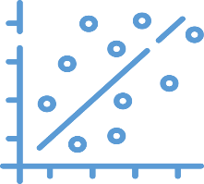
Зачем нужны данные о жилом фонде?
Направления исследований
Возможности использования
Городская морфология (морфотипы, LAS и др.)
Обработка данных (фильтрация, геокодирование)
Энергетическое модел. (urban building energy model.)
Интеграция данных, синтез новых данных
Рост городов, разрастание (urban sprawl)
Количеств. характеристики (плотность застройки, LAS)
Моделирование расселения (дазиметрический метод)
Пространственный анализ (кластерный, авто. коррел.)
Карты возраста зданий (How-old-is-this-house и др.)
Визуализация результатов (геоизображения)
2

Slide 3
Какие источники данных о жилом фонде существуют?
Концептуально 2 вида данных:
Реестры объектов жилого фонда
Данные дистанционного зондирования (ДДЗ)
Атрибутивные таблицы или уже пространств. данные по дома
Сетка ячеек с бинарным или не бинарным разделением застройки
Открытые данные Реформы ЖКХ (только МКД и дома до 2020 г.)*
Реестр объектов жилищного фонда ГИС.ЖКК (все дома в эксплуатации)*
Создаваемые исследователями наборы данных для конкрет. городов
Готовые наборы данных общемирового охвата: GHSL, GLAD и др.
Разделение жилые/нежилые дома
Более полная характеристика домов
Состояние территории в конкретный момент времени
3
* В России. В других странах (особенно ОЭСР) другие источники данных

Slide 4
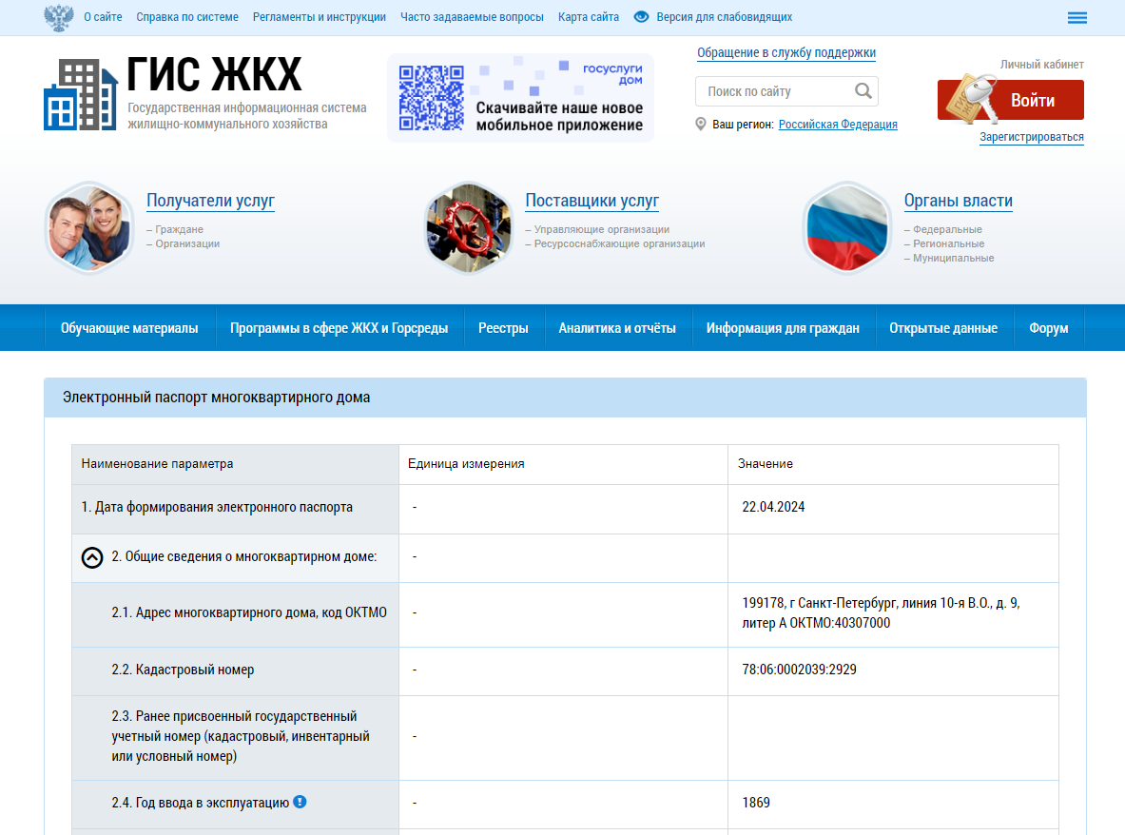
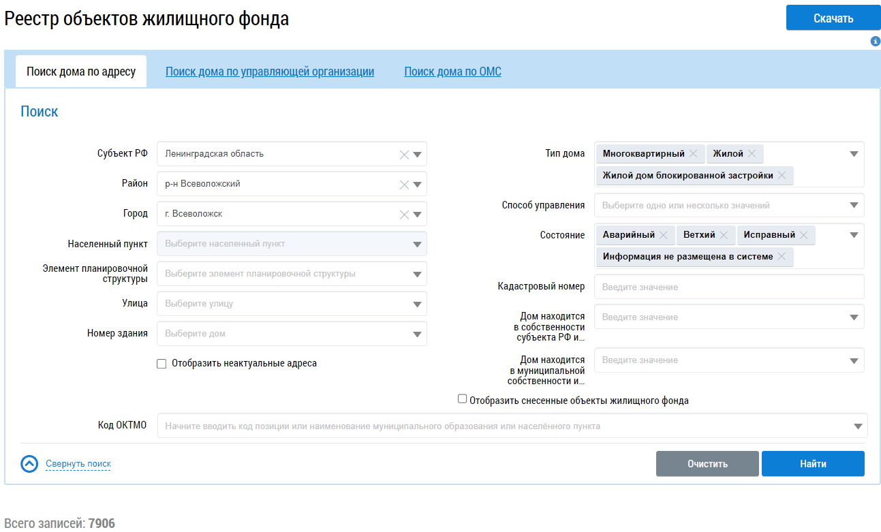
Что такое государственная информационная система ЖКХ?
Государственная информационная система (ГИС) ЖКХ - единая федеральная информационная система …, используемая для работы с информацией о ЖКХ России. Позволяет работать с данными о жилых домах. + Обновляется после 2020 и есть данные о ИЖС.
Наиболее полная панель сведений об объекте жилищного фонда в ГИС.ЖКХ
Панель составления запросов сведений
4

Slide 5
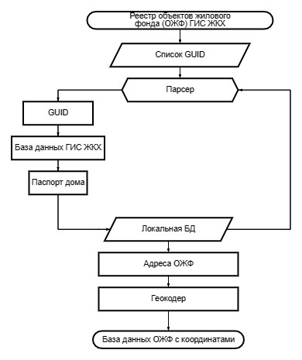
Получение и обработка исходных данных: ГИС.ЖКХ
Данные из ГИС.ЖКХ извлекаются с помощью парсера, по ссылкам содержащим ID (GUID) домов
Также возможно использование API ГИС.ЖКХ
Угловые координаты присваиваются за счёт геокодирования и сохраняются виде точечного векторного слоя
Оценка корректности пространственной привязки и полноты полученных данных
Агрегирование по сетке ячеек
Алгоритм получения данных об объектах жилого фонда в ГИС.ЖКХ
5

Slide 6
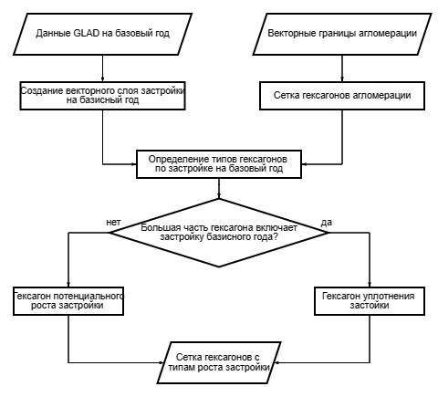
Получение и обработка исходных данных: ДЗЗ
Выбираются тематические данные на определённый год (например 2010, базовый)
Создаётся бинарный растр с делением территории на: городская/не городская застройка
Растр переводится в вектор с фильтрацией шумов (малых объектов) и создаётся векторный слой тела застройки на определённый год
Территория разбивается на гексагоны. На основе пространственного соединения делятся на застроенные/незастроенные
Алгоритм получения данных об объектах жилого фонда в ГИС.ЖКХ
6

Slide 7
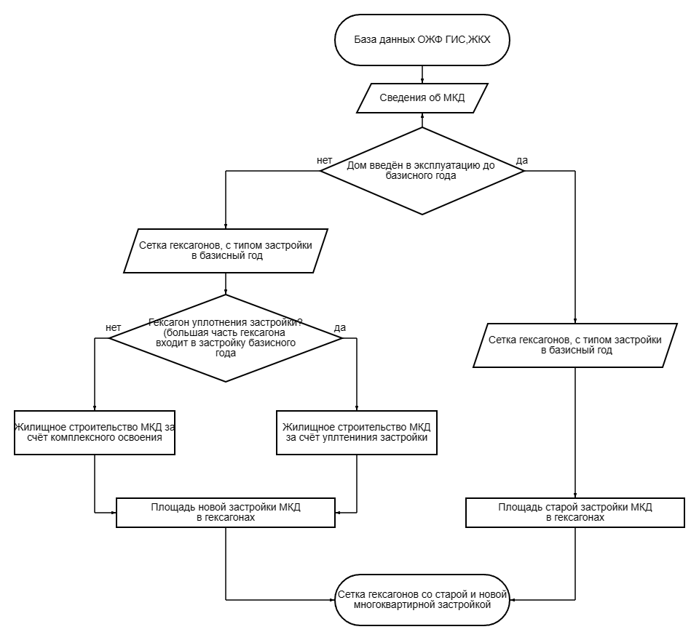
Обработка исходных данных: классификация прироста МКД
На основе ДЗЗ, в создаваемой сетке гексагонов происходит разделение на: уплотнение застройки/новое освоение
На основе данных о домах возможна классификация сетки гексагонов по приросту жилого фонда МКД:
Прирост за счёт уплотнения застройки, т.е. строительство там, где уже была застройка в базовый год (например 2010 год)
Прирост за счёт нового освоения, т.е. строительство там, где застройки в базовый год не было (например 2010 год)
Схожая схема для ИЖС
Алгоритм классификации прироста жилой застройки многоквартирных домов (МКД)
7
Параграф 3.2

Slide 8
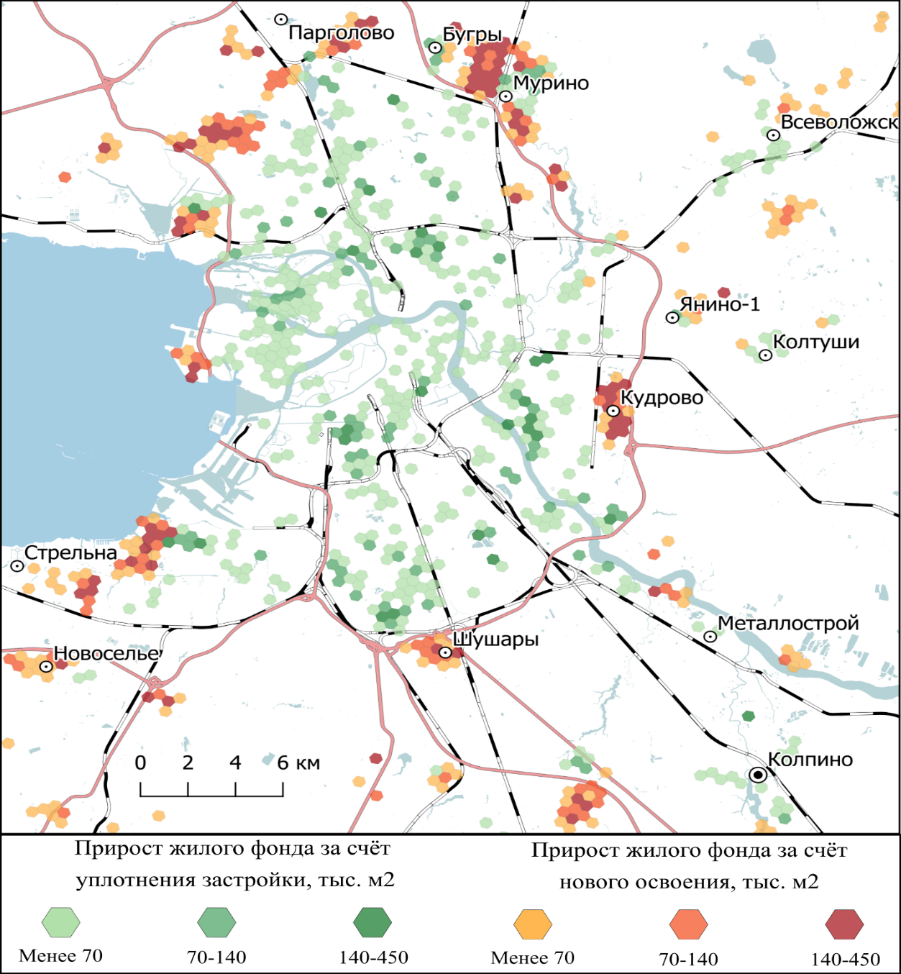
Обработка исходных данных: классификация прироста МКД
На основе ДЗЗ, в создаваемой сетке гексагонов происходит разделение на: уплотнение застройки/новое освоение
На основе данных о домах возможна классификация сетки гексагонов по приросту жилого фонда МКД:
Прирост за счёт уплотнения застройки, т.е. строительство там, где уже была застройка в базовый год (например 2010 год)
Прирост за счёт нового освоения, т.е. строительство там, где застройки в базовый год не было (например 2010 год)
Схожая схема для ИЖС
Классификация прироста жилой многоквартирной застройки Санкт-Петербургской агломерации, за 2010-2020 гг.
8

Slide 9
Оценка качества данных: по данным на ЛО и СПб
Корректность пространственной привязки
Полнота атрибутивной информации
77 % ошибок по МКД
100 % ошибок по ИЖС
23 % ошибок по МКД
Распределение ошибок в рамках схемы прямого геокодирования на основе Яндекс.Геокодера
Полнота сведений о многоквартирных жилых домах (МКД: ГИС.ЖКХ и реформа ЖКХ (ФРТ))
Неверная пространственная привязка 0,2 % МКД и 2,3 % ИЖС
Сведения по ключевым атрибутам (год, площадь, этажность) отсутствуют у менее 0,5 % МКД
9

Slide 10
Преимущества и недостатки итогового набора данных
Преимущества
Недостатки
Использование первичных данных
Возможность агрегирования по любым территориальным единицам (не только АТД)
Нет данных о вводе в эксплуатацию ИЖС
Из-за отсутствия данных приходится выделять год появления ИЖС косвенно, по ДДЗ
Широкий временной ряд
Возможность анализа с 1970-ых до нашего времени (против 2010-ых в мун. статистике)
Использование готовых наборов ДЗЗ
Готовые наборы ДЗЗ менее контролируемые с точки зрения качества и распределения ошибок
Более качественные данные ГИС.ЖКХ
Более полные и разнообразные по атрибутивной информации, чем аналоги
Ошибка изменяемых площад. ареалов
Гексагоны или сектора агломерации могут делить однородное и объединять разнородное
Применимость для других территорий
Данные ГИС.ЖКХ доступны на всю территорию России* и возможно использовать аналоги. Схожие данные имеются в других странах.
Возможное снижение доступа к данным
Гексагоны или сектора агломерации могут делить однородное и объединять разнородное
10
На момент 05.06.24 нет данных на Запорожскую область, Херсонскую область, ДНР и ЛНР

Slide 11
Заключение
Наиболее подходящий источник данных о жилом фонде - ГИС.ЖКХ
Извлечение данных из системы ГИС.ЖКХ возможно на основе парсинга, либо обращений через API
Для визуализации и анализа наиболее подходящими вариантами является сетка гексагонов
Корректность пространственной привязки и полнота атрибутивной информации достаточно высокие для научных исследований
Набор данных существенно расширяет возможности для анализа пространственно-временной динамики жилищного строительства
11

Slide 12
Дополнительные материалы

Slide 13
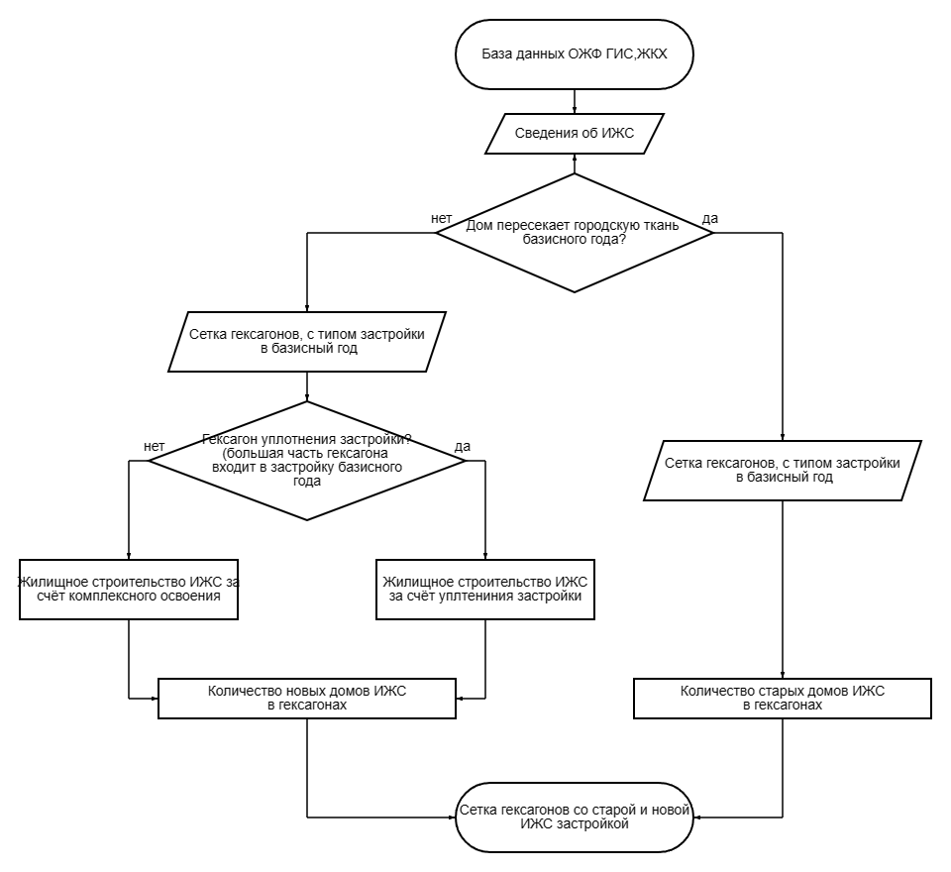
Обработка исходных данных: классификация прироста
За неимением данных о годе ввода в эксплуатацию домов ИЖС, определяется примерный год появления ИЖС по данным ДЗЗ: входила ли точка дома ИЖС в тело застройки базового года или нет:
Прирост за счёт уплотнения застройки, т.е. строительство там, где уже была застройка в базовый год (например 2010 год)
Прирост за счёт нового освоения, т.е. строительство там, где застройки в базовый год не было (например 2010 год)
Более трудоёмкий анализ
Алгоритм классификации прироста жилой застройки индивидуальных жилых домов (ИЖС)

Slide 14
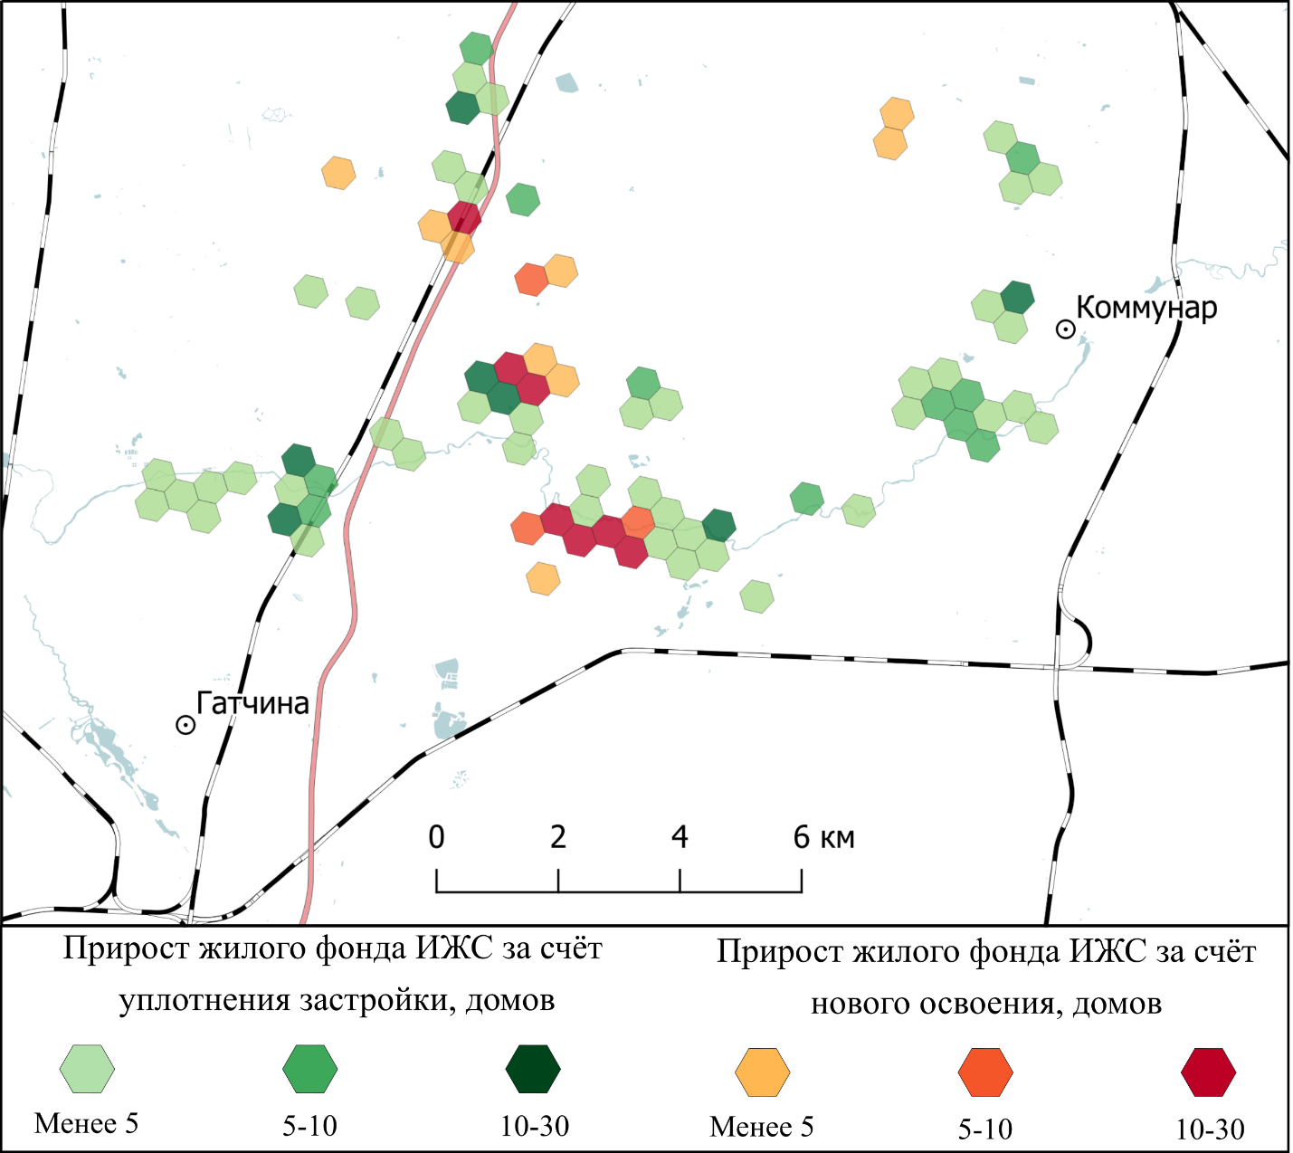
Обработка исходных данных: классификация прироста
За неимением данных о годе ввода в эксплуатацию домов ИЖС, определяется примерный год появления ИЖС по данным ДЗЗ: входила ли точка дома ИЖС в тело застройки базового года или нет:
Прирост за счёт уплотнения застройки, т.е. строительство там, где уже была застройка в базовый год (например 2010 год)
Прирост за счёт нового освоения, т.е. строительство там, где застройки в базовый год не было (например 2010 год)
Более трудоёмкий анализ
Алгоритм классификации прироста жилой застройки индивидуальных жилых домов (ИЖС)

Slide 15
Использованное программное обеспечение, API
QGIS 3.28.2: Геоинформационная система, которая используется для создания, редактирования, визуализации, анализа и публикации геопространственной информации. Использовалось для работы с растровыми данными, создания сетки гексагонов, границ агломерации, операций пространственного соединения, количественного анализа.
GeoDa: Программный пакет, позволяющий проводить анализ пространственных данных и моделирования пространственных закономерностей. Использовалось для проведения кластерного анализа, расчёта индекса Морана, применения методов кластеризации на основе плотности точек

Slide 16
Использованное программное обеспечение, API
АPI «Яндекс Карты»: Геокодирование адресов домов в соответствии с ФИАС.
IDatica: Бесплатное расширение для парсинга от iDatica. Извлечение атрибутивных сведений из электронных паспортов многоквартирных домов на основе GUID домов ГИС.ЖКХ

Slide 17
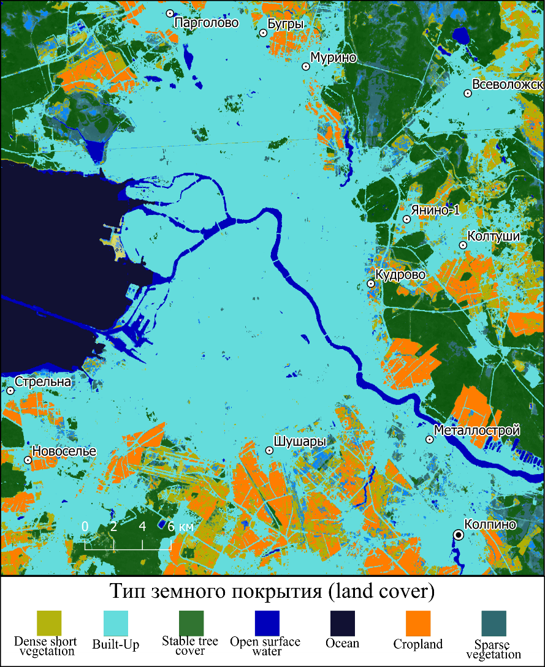
ДЗЗ: Проект Global Land Analysis & Discovery (GLAD)
Данные о городской застройке лаборатории кафедры географических наук университета Мэрилэнда, проекта Global Land Analysis and Discovery (GLAD)
Выбираются тематические данные на определённый год (например 2010, базовый)
Создаётся бинарный растр с делением территории на: городская/не городская застройка
Растр переводится в вектор с фильтрацией шумов (малых объектов) и создаётся векторный слой тела застройки на определённый год
Данные набора GLAD, характеризующие тип земного покрытия и использованные для анализа извлечения данных о городской застройке

Slide 18
Полнота сведений о жилых домах реестра объектов жилищного фонда ГИС.ЖКХ (реестр ОЖФ) по типам домов, Санкт-Петербург и Ленинградская область
Полнота сведений о многоквартирных жилых домах реестра объектов жилищного фонда ГИС.ЖКХ в сравнении с данными ФРТ (бывш. Реформа ЖКХ)

Slide 19
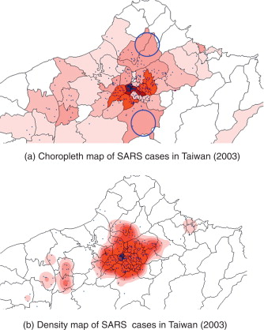
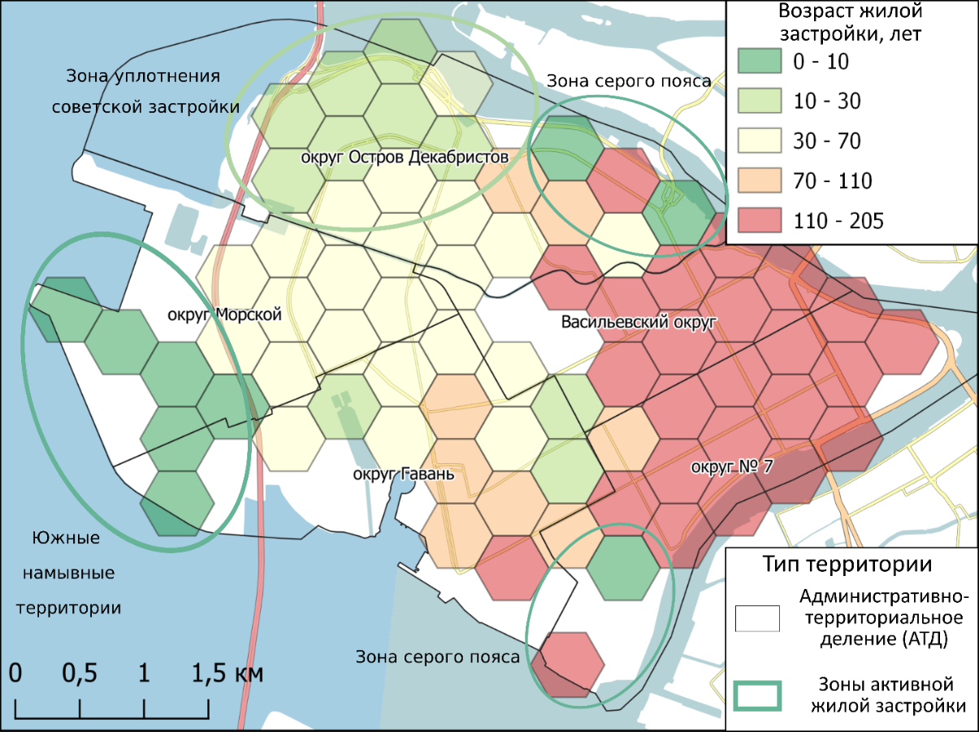
Ошибка изменяемых площадных ареалов (MAUP)
Сравнение способов отображения распределения случаев атипичной пневмонии (SARS): а) с помощью картограммы, б) с помощью карты плотности
Полнота сведений о многоквартирных жилых домах реестра объектов жилищного фонда ГИС.ЖКХ в сравнении с данными ФРТ (бывш. Реформа ЖКХ)

